Slide 1

PROYECTO “FoodExperience APP”
PRESENTACIÓN FINAL CAPSTONE

Slide 2
PROYECTO “Food experience”
Matias Cubillos
Scrum Master / Desarrollador
Desarrollador Backend y Frontend
Colaboración en Equipo y Liderazgo
Angel Tapia
Desarrollador
Desarrollador Backend y Frontend
INTEGRANTES DEL PROYECTO
Nicolas Ordenes
Desarrollador
Desarrollador Backend y Frontend
Raul Artigas
Desarrollador
Desarrollador Backend y Frontend
Notes:
raul decir que al final todos programamos en el proyecto

Slide 3
PROYECTO “Food experience”
DESCRIPCIÓN DEL PROYECTO
Problema o dolor
En entornos gastronómicos:
Escasa transformación digital para mejorar la experiencia del cliente y pedidos personalizados.
Procesos manuales y poco eficientes.
Falta de sincronización entre operaciones de cocina, pedidos y contacto con el cliente.
Incapacidad para actualizar datos de manera instantánea.
Falta de digitalización en la gestión de recetas y pedidos en entornos gastronómicos.
Propuesta de solución
Transformación digital las operaciones internas del restaurante mejorando la eficiencia y la experiencia tanto para los trabajadores como para los clientes (en un entorno controlado).
Nuestra propuesta en una aplicación web donde se mostrarán las recetas y los pedidos y un stock actualizable, este stock actualizable hará que cada vez que un cliente pida un producto este se descuente en tiempo real.
Notes:
problema: MATIAS - solucion:

Slide 4
PROYECTO “Food experience”
Objetivo General
El proyecto busca desarrollar una plataforma interna para establecimientos de comida que gestione recetas y procesos culinarios en tiempo real mediante una solución web.
Objetivos Específicos
Desarrollar una plataforma web eficiente y en tiempo real para la gestión de recetas y procesos culinarios, con roles personalizados, seguridad, escalabilidad y soporte continuo.
Mejorar significativamente la experiencia del usuario en el restaurante, facilitando pedidos y atención personalizada.
Mejorar significativamente la experiencia de los trabajadores mediante la implementación de herramientas digitales que optimicen sus tareas y faciliten la gestión del restaurante.
Notes:
Angel

Slide 5
PROYECTO “Food experience”
Alcances y limitaciones del proyecto
Gestión en tiempo real, la solución permite actualizaciones en tiempo real de pedidos, recetas, estado de stock y cambios en la interfaz de usuario (UI)
Personalización de pedidos, los clientes pueden personalizar los ingredientes de su pedido, visualizar el plato final, el precio y realizar modificaciones de forma inmediata, brindando flexibilidad y una experiencia de usuario optimizada.
La solución considera su ejecución en la práctica en un entorno controlado, sin acceso público, solo para trabajadores designados y los clientes en su pantalla de mesa.
La solución considera que la operación en práctica, requiere una conexión estable.
Capacidad de escalabilidad limitada, ya que aunque el sistema puede manejar un número adecuado de usuarios dentro del entorno controlado, no se contempla una escalabilidad masiva en este proyecto.
Adaptabilidad a diferentes dispositivos limitada, ya que aunque el sistema está optimizado para su uso en dispositivos tableta horizontal o pantalla PC, podría haber limitaciones si se intenta implementar en dispositivos móviles.
Notes:
MATIAS

Slide 6
PROYECTO “Food experience”
Metodología de trabajo para el desarrollo del proyecto
Usaremos la metodología Scrum porque su enfoque en iteraciones cortas y revisiones frecuentes se adapta al entorno dinámico de comidas y restaurantes. Scrum nos ayudará a reducir demoras en la toma y entrega de pedidos al capturar y transmitir información de forma rápida y precisa, además de mejorar la comunicación y la eficiencia general del sistema.
Notes:
raul

Slide 7
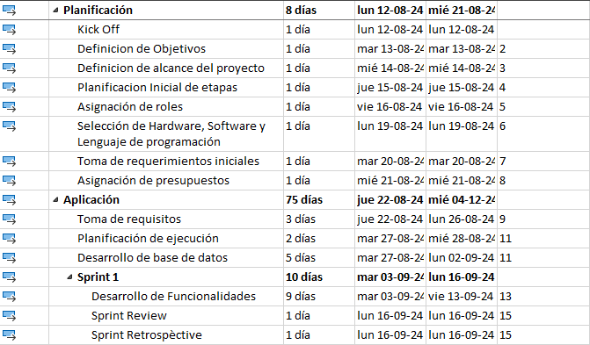

PROYECTO “Food experience”
Cronograma para el desarrollo del proyecto
Notes:
Angel

Slide 8
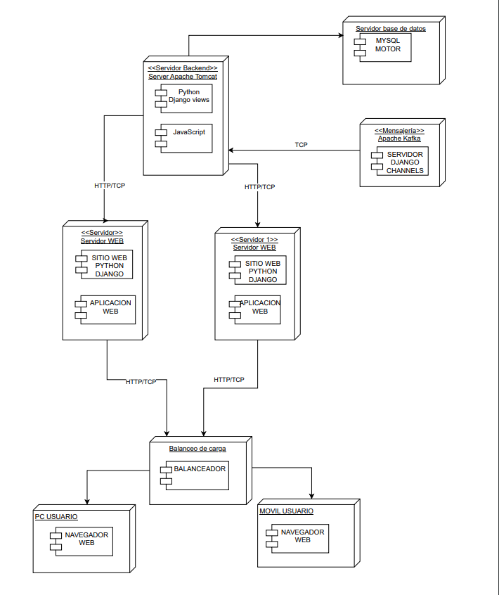
Arquitectura del software
PROYECTO “Food experience”
Notes:
Nico

Slide 9
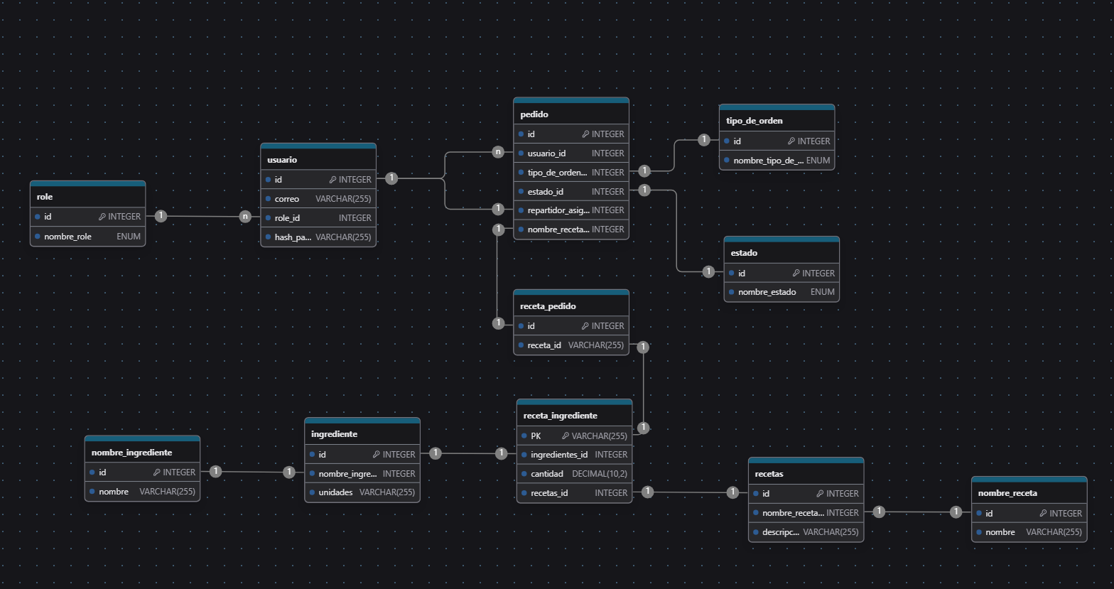
Modelo de datos
PROYECTO “Food experience”
Notes:
MATIAS

Slide 10







Tecnologías utilizadas
PROYECTO “Food experience”
Notes:
raul

Slide 11
DEMOSTRACIÓN DEL RESULTADO DEL PROYECTO
*Exposición del sistema
Notes:
nico

Slide 12
Resultados obtenidos
Eficiencia Mejorada: El sistema ha optimizado las operaciones internas del restaurante, reduciendo el tiempo requerido para tareas como la gestión de recetas y pedidos.
Menos Errores: La digitalización va a reducir significativamente los errores humanos, especialmente en el cálculo de ingredientes necesarios y la gestión de stock.
Cumplimiento de objetivos: La plataforma cumple con el objetivo general y los específicos, ofreciendo una solución que mejora las operaciones internas.
El uso de tecnología en tiempo real ha elevado significativamente la eficiencia y la personalización de servicios.
Notes:
angel

Slide 13
Obstáculos presentados durante el desarrollo
Los principales obstáculos que interfirieron con el curso de nuestro proyecto fueron :
El tiempo
La implementación de nuevas herramientas
Conocimiento de las nuevas herramientas
Notes:
nico

Slide 14
PREGUNTAS DE LA COMISIÓN

